Slide 1

Curso: 2089 - DERECHO PROCESAL II - MAÑANA A - 2Q (urjc.es)
Guía de estudio
DERECHO PROCESAL II
(Proceso civil)
Curso Académico 2.022-2.023
Lidón Montón García
Profesora Titular de Derecho Procesal
Facultad de Ciencias Jurídicas y Políticas
Universidad Rey Juan Carlos
Doble Grado en Ade-Derecho (3º) Campus de Móstoles

Slide 2


DERECHO PROCESAL II
PROCESO CIVIL
Curso 2022-2023
Lidón Montón García

Slide 3
Objetivo de la Asignatura:
En el Plan de Estudios del Doble Grado en Administración y dirección de empresas y Derecho (ADE-Derecho) de la URJC se incluyen tres asignaturas sobre la disciplina del Derecho Procesal: Derecho Procesal I (Parte General), Derecho Procesal II (Proceso Civil) y Derecho Procesal III (Proceso Penal). En la asignatura correspondiente a este curso, Derecho Procesal II, se ofrece una visión general del Proceso Civil.
Comenzando por la fase declarativa, determinaremos los órganos competentes para conocer de la primera instancia, quién puede intervenir, cómo nos defendemos, cuál es el objeto del proceso, cómo nos dirigimos al órgano jurisdiccional, qué puede hacer el demandado frente a una demanda, qué medios de prueba pueden utilizarse, cómo termina el proceso y qué tipo de recursos pueden presentarse frente a las distintas resoluciones.
Después, se estudian los mecanismos disponibles ante el incumplimiento de una sentencia judicial y cuáles son las medidas cautelares que pueden solicitarse o decretarse para garantizar la buena marcha del proceso de declaración o de ejecución. Terminaremos el temario con los procedimientos civiles especiales.
Estructura:
La asignatura se divide en cuatro grandes bloques: el primero y básico, sobre el Proceso de declaración; el segundo, respecto al Proceso de ejecución; el tercero, versa sobre el Proceso cautelar; y en el cuarto y último se realiza un recorrido por los Procesos civiles especiales.
Manuales de estudio recomendados:
Derecho Procesal Civil. Parte General. Valentín Cortés Domínguez y Víctor Moreno Catena. Editorial Tirant lo Blanch, 11ª edición. Valencia, 2021.
Derecho Procesal Civil. Parte Especial. Valentín Cortés Domínguez y Víctor Moreno Catena. Editorial Tirant lo Blanch, 11ª edición. Valencia, 2021.
Lecciones de Derecho Procesal Civil. Teresa Armenta Deu. Editorial Marcial Pons, 13ª edición. Madrid, 2021.
Materiales prácticos recomendados:
Conduciendo hacia el Proceso Civil. Entrenamiento para procesalistas noveles (Procesos declarativos). Mar Montón García. Editorial Copy Red. Madrid, 2017.
Palabrea jurídico: primeros pasos en el derecho. Mar Montón García. Mc Graw Hill. Aula Magna, 2020.
Textos Jurídicos:
Constitución Española, Ley Orgánica del Poder Judicial y Ley de Enjuiciamiento Civil (edición 2022), todas ellas concordadas.
Profesor de la Asignatura:
Prfª. Dra. Lidón Montón García. Titular de Derecho Procesal.

Slide 4
Metodología:
La profesora se encargará de la explicación del temario a través de las clases, tomando como base los manuales de referencia y los materiales que se subirán al Aula Virtual.
Examen:
Para facilitar el estudio de la asignatura Derecho Procesal II, se proponen cinco pruebas, liberatorias y reevaluables, que se realizarán a lo largo del curso y que están fijadas en el calendario de planificación del Curso Académico 2022-2023 disponible en Aula Virtual (día, hora, tipo y temas), además de la valoración de una exposición de grupo que realizará una presentación powerpoint de uno de los procedimientos especiales que se llevarán a cabo en las últimas semanas del curso.
Importante:
• Si en la convocatoria ordinaria se suspenden tres o más pruebas, el alumno deberá presentarse a la convocatoria extraordinaria con la totalidad de la asignatura.
• Ningún estudiante podrá presentarse directamente a las convocatorias ordinaria o extraordinaria sin haber realizado ninguna prueba previamente a lo largo del curso.
• Los estudiantes tienen la posibilidad de examinarse de cualquiera de las pruebas de forma oral, previa petición con tiempo suficiente para poder acordar una fecha con la profesora.
Calificación:
La asignatura Derecho Procesal II será calificada teniendo en cuenta la media de los resultados de las cinco pruebas en las que se divide el temario, además de la valoración de la exposición de grupo sobre un procedimiento especial que servirá para subir o bajar la nota final.
Se publicará en Aula Virtual el nivel que debe adquirir cada estudiante en las pruebas propuestas, así como las calificaciones correspondientes a los aciertos conseguidos.
Las preguntas que se respondan incorrectamente no restan.
Respecto a la exposición de grupo, las indicaciones concretas para su realización también estarán disponibles en el Aula Virtual.
Tutorías y contacto:
Solicitar cita a través del Aula Virtual.

Slide 10
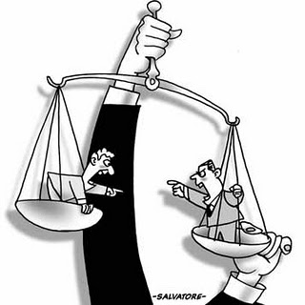
FUNCIÓN JURISDICCIONAL:
“juzgar y, en su caso, hacer ejecutar lo juzgado”
Tema 1
Partimos de un conflicto de intereses privados,
no de la comisión de un hecho delictivo (penal)
SOLUCIÓN al conflicto:
actividades
=
procesos
Declaración (+impugnación)
Ejecución
Cautelar

Slide 11

PROCESO DE DECLARACIÓN
Temas 2, 3, 4 y 5
COMPETENCIA
Objetiva
Funcional
Territorial
Tratamiento procesal:
Abstención
Recusación
PARTES
Demandante
Demandado
Administración
MF
Capacidad
Jurídica o para ser parte (nacer-morir)
De obrar o procesal (>18 años)
Legitimación
Litisconsorcio
Intervención procesal
POSTULACIÓN
Abogado
Procurador

Slide 12

Temas 6, 7 y 8
Actividades previas al proceso
OBJETO del PROCESO
Conciliación
Diligencias preliminares
Pretensión
Resistencia
Clases:
Ordinario (> 6.000€)
Verbal (< 6.000 €)
Especiales

Slide 13
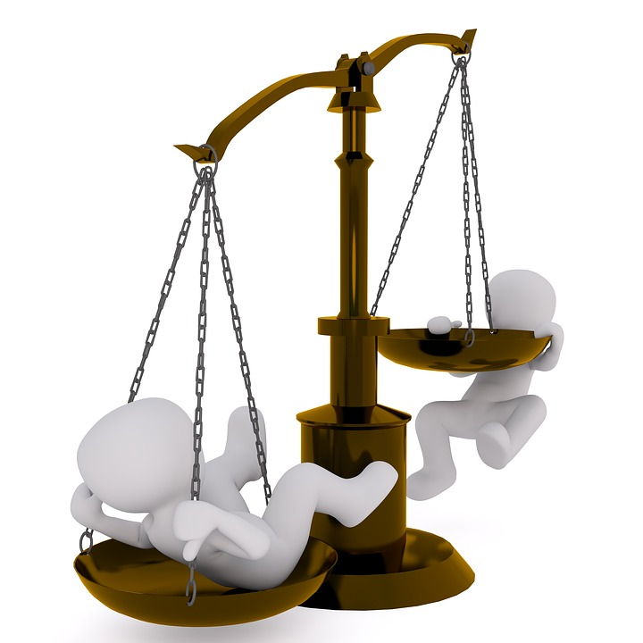
PROCEDIMIENTO ORDINARIO
JUICIO VERBAL
Demanda
Contestación
Audiencia previa
Juicio
Sentencia
Demanda
Contestación
Vista (a veces)
Sentencia

Slide 14

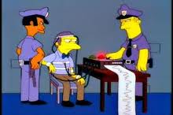
Temas 9 a 21
Demanda
Contenido
Pretensión
Documentos
Contestación
Declinatoria
No comparecer
Comparecer
No contestar
Contestar
Audiencia previa (fases)
Juicio
Práctica de pruebas
Sentencia
Terminación anormal
Recursos
Ordinarios
Extraordinarios
Fases:
Evitar proceso
Sanear proceso
Delimitar debate
Delimitar pb
Reconvenir
Efectos proceso
Cosa juzgada
Impugnación
Rebeldía
Clases
Carga de la pb
Fuente/medio
Procedimiento
Motivos procesales
Motivos materiales
Admisión
Inadmisión
Presentación
Litispendencia

Slide 15


PROCESO DE EJECUCIÓN
Temas 22 a 27
Incumplimiento resolución declarativa FIRME
Competencia:
Partes:
Ejecutante/acreedor
Ejecutado/deudor
Título ejecutivo
Clases:
Provisional (st definitiva)
Definitiva (st firme)
Dineraria
No dineraria
Documento
Clases
Tb 1ª instancia
No recurrible
Objeto:
Petitum
Causa petendi

Slide 16



PROCESO CAUTELAR
Temas 28 y 29
Garantía de la función declarativa y ejecutiva
Medidas cautelares
Caución sustitutoria
Tramitación

Slide 17

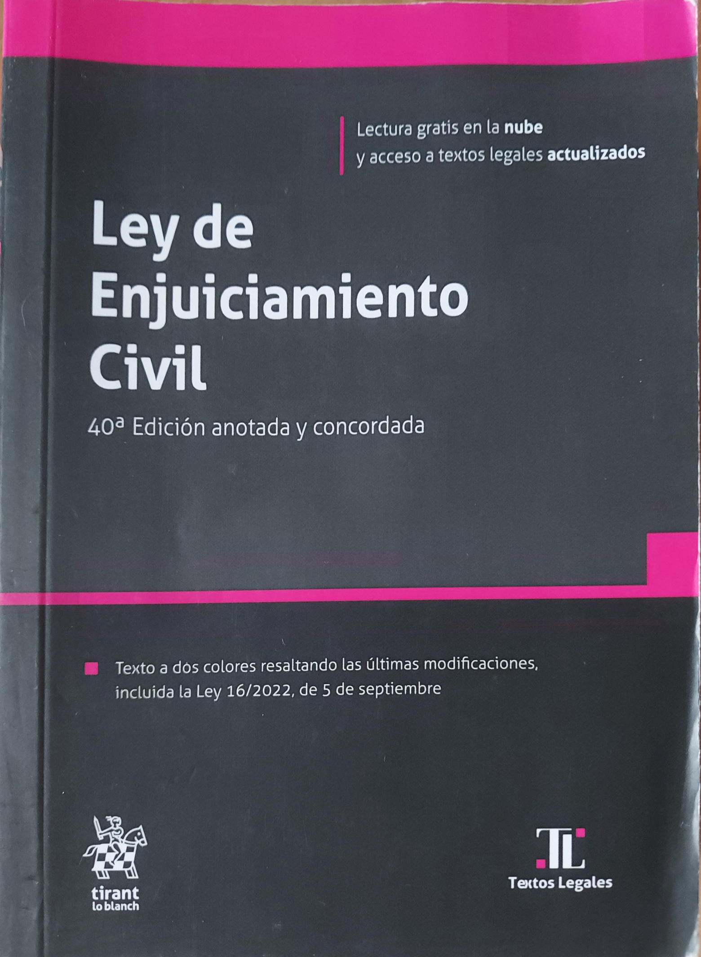
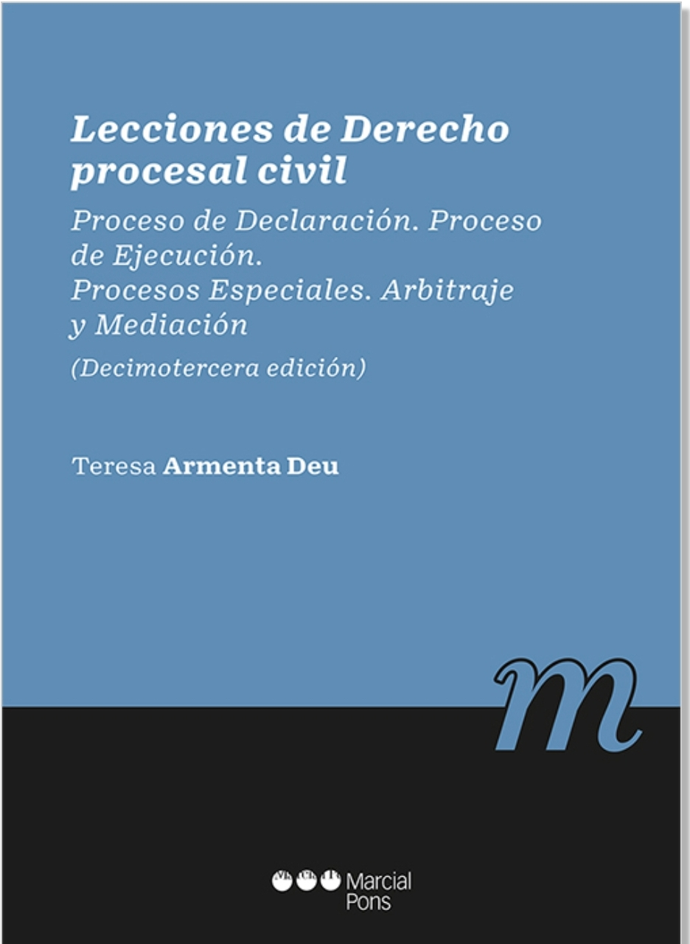
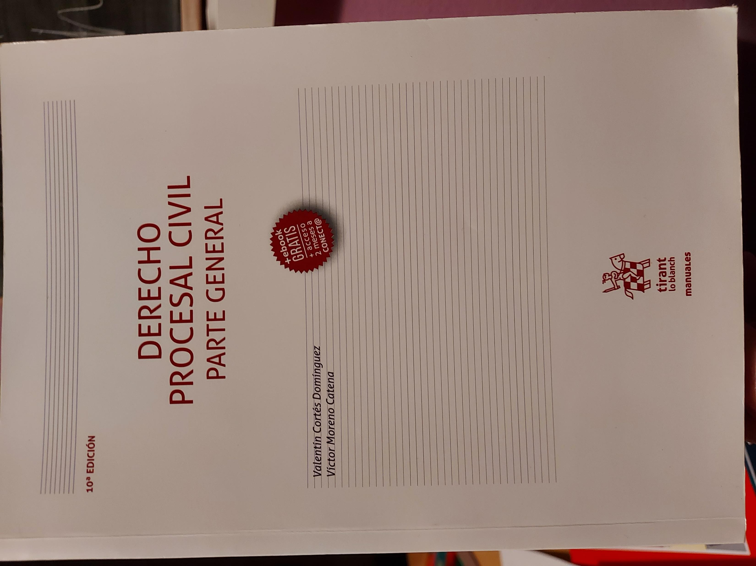


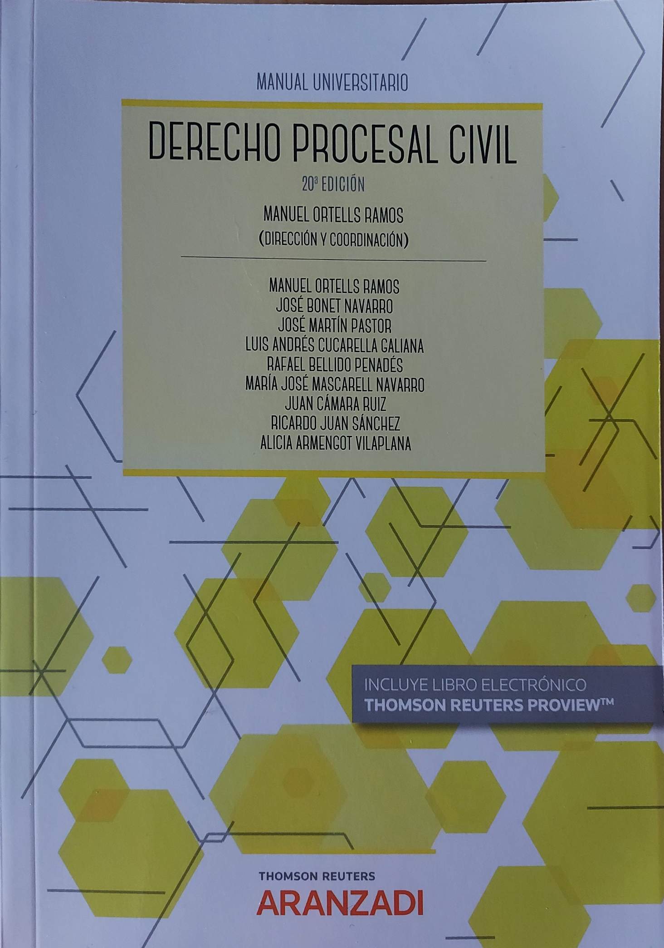

PREPARACIÓN DE LA ASIGNATURA
Explicación de clase
Materiales Aula Virtual
Manuales de referencia
Ley de Enjuiciamiento Civil
    CALIFICACIÓN
PRUEBAS LIBERATORIAS Y REEVALUABLES
EXPOSICIÓN de GRUPO

Slide 18
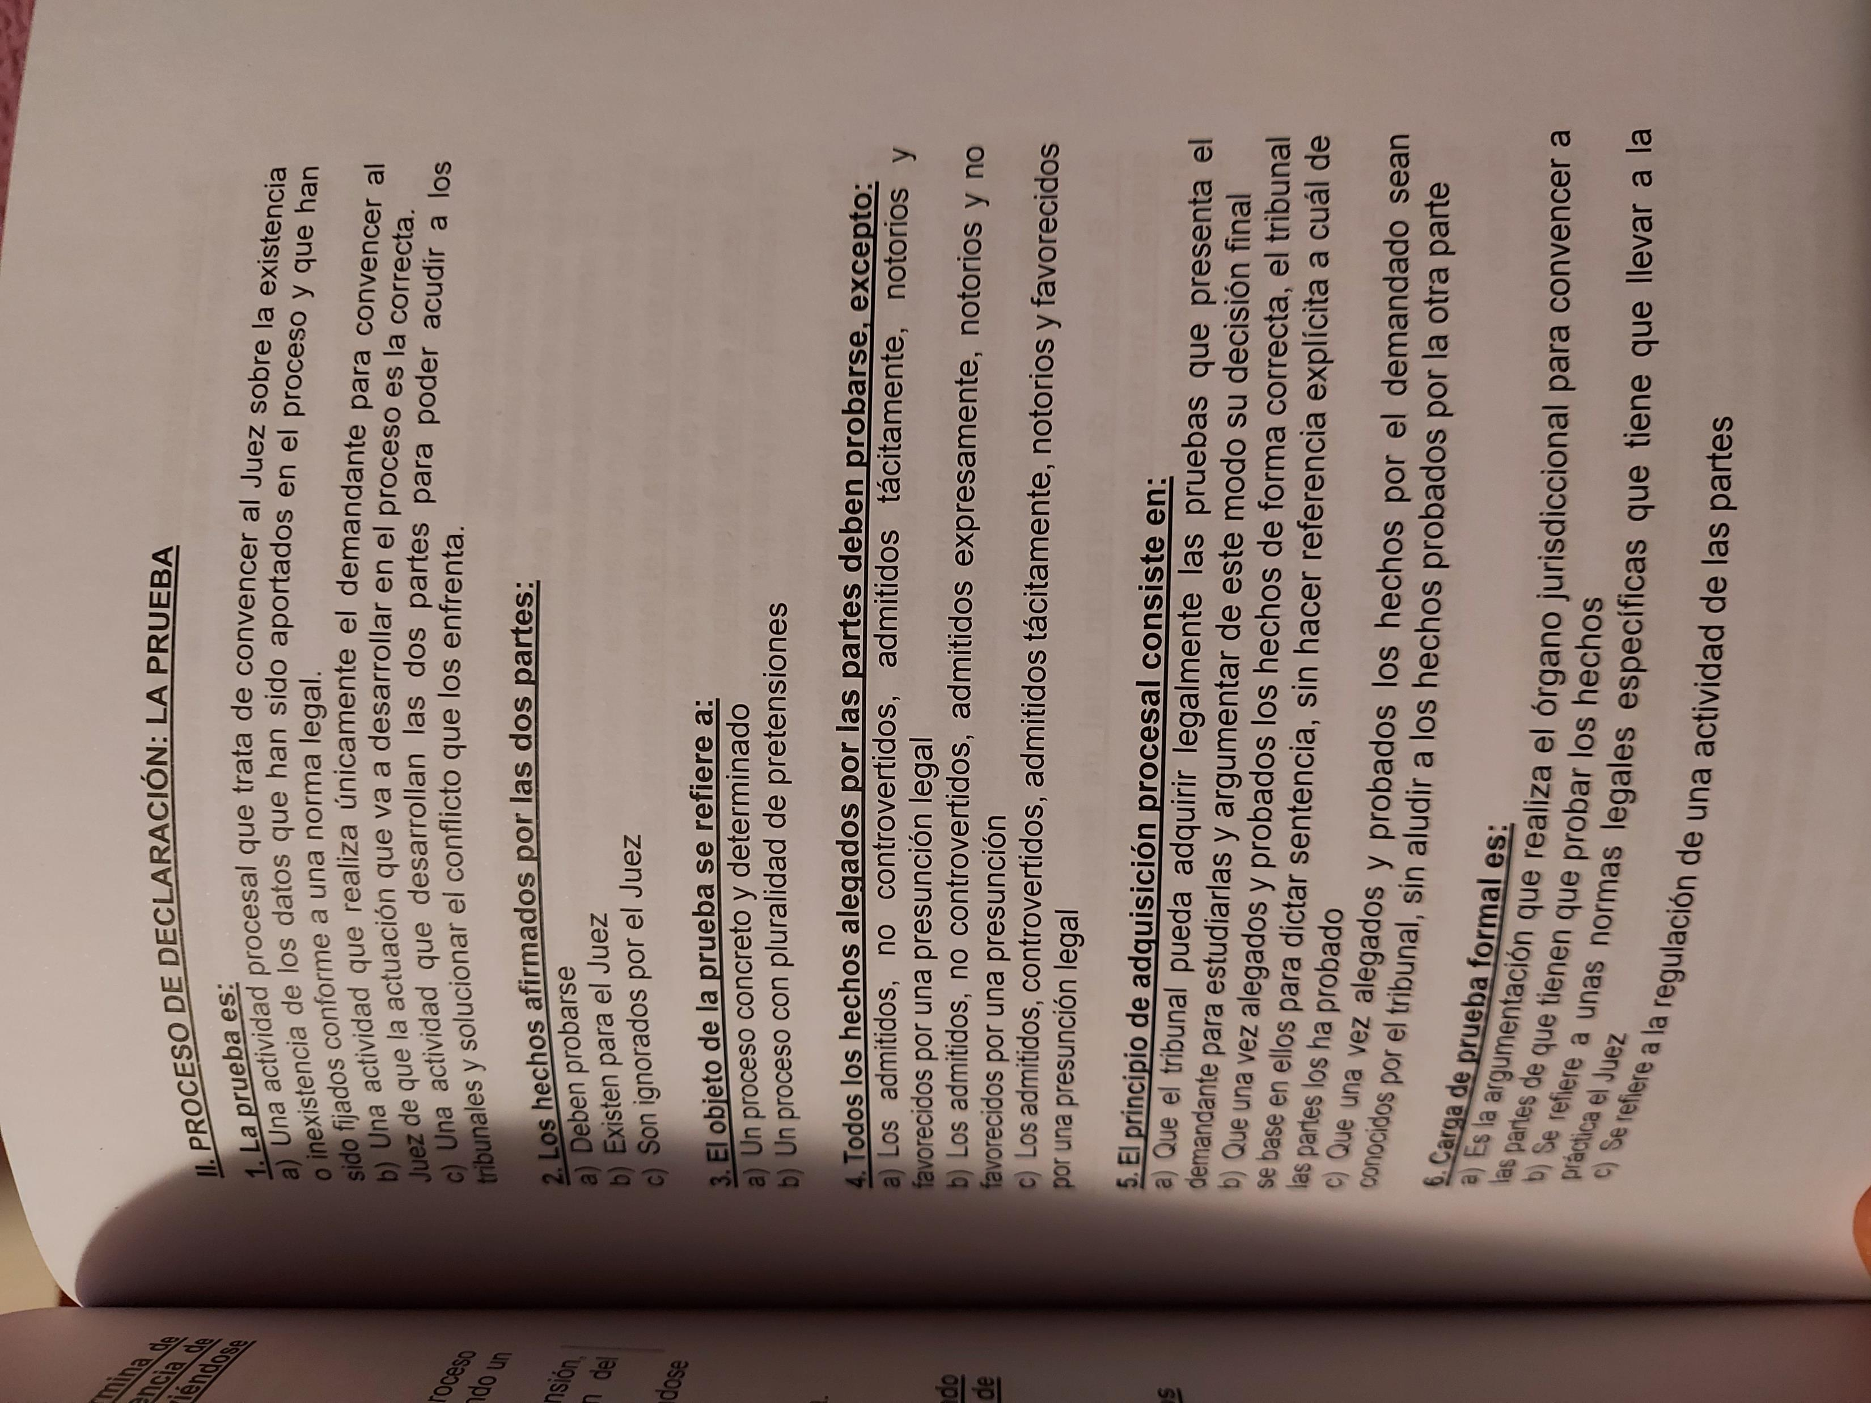
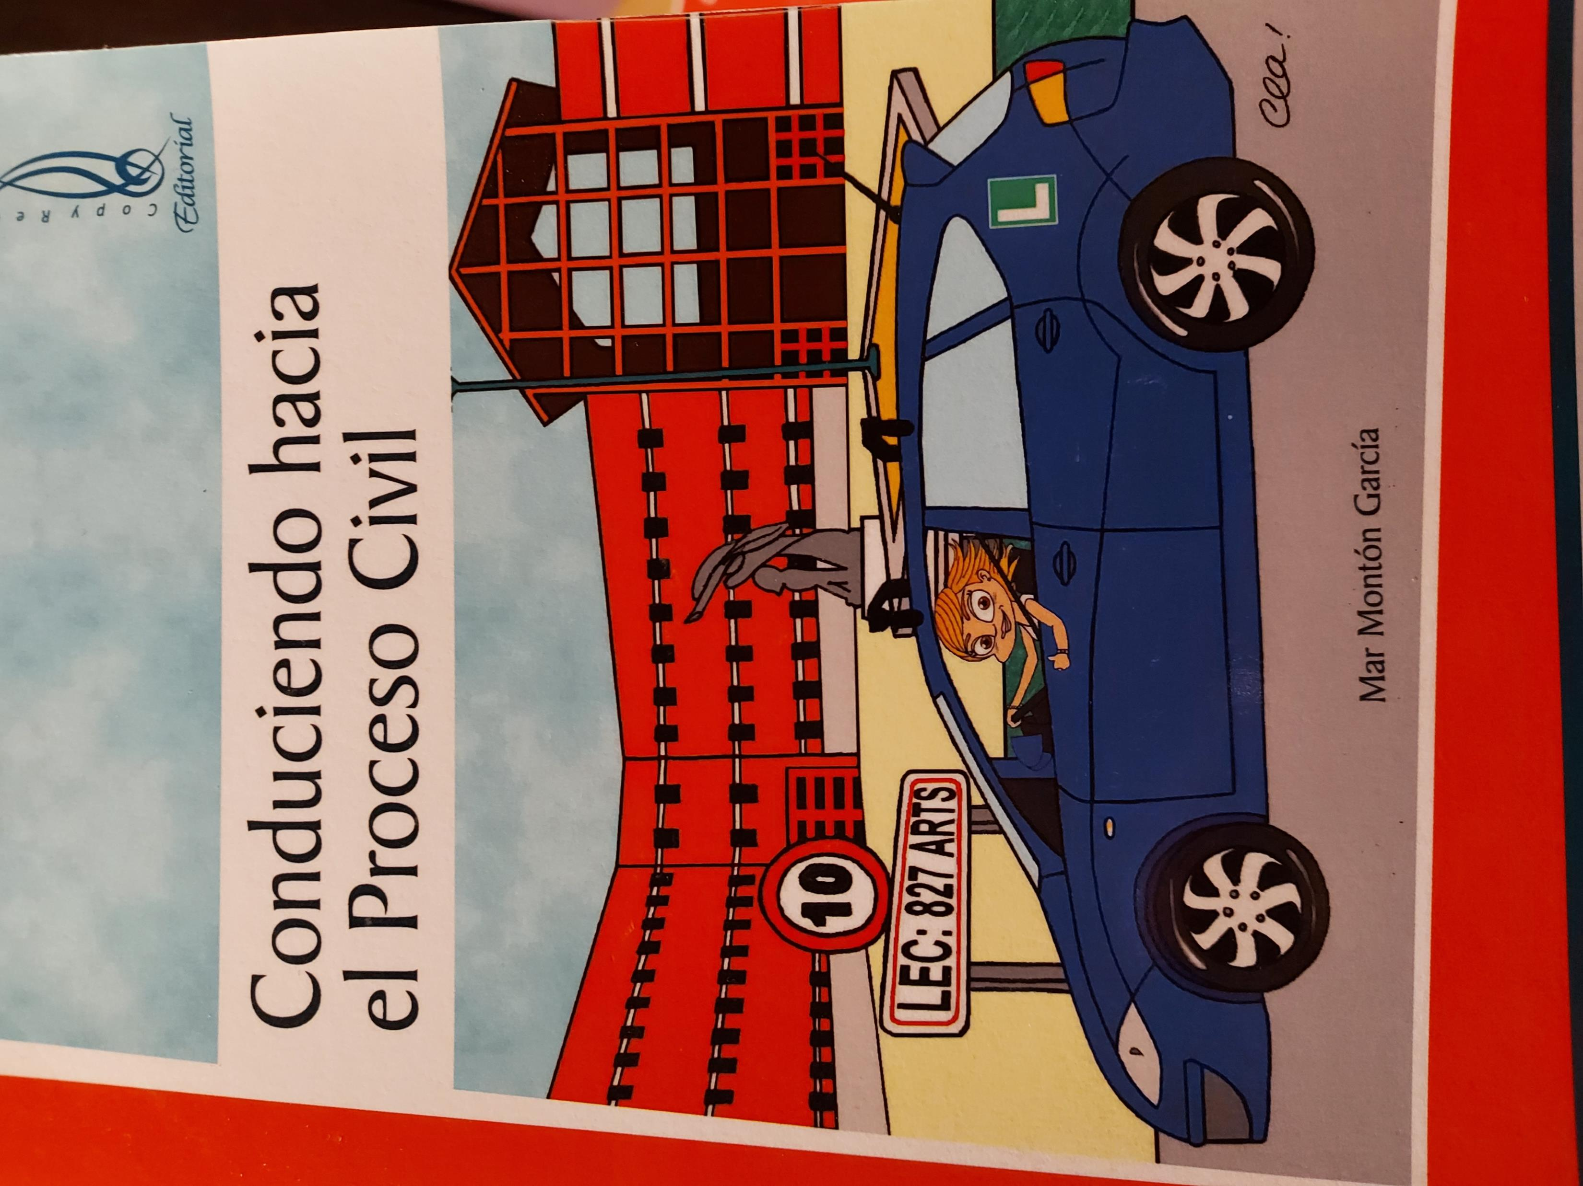
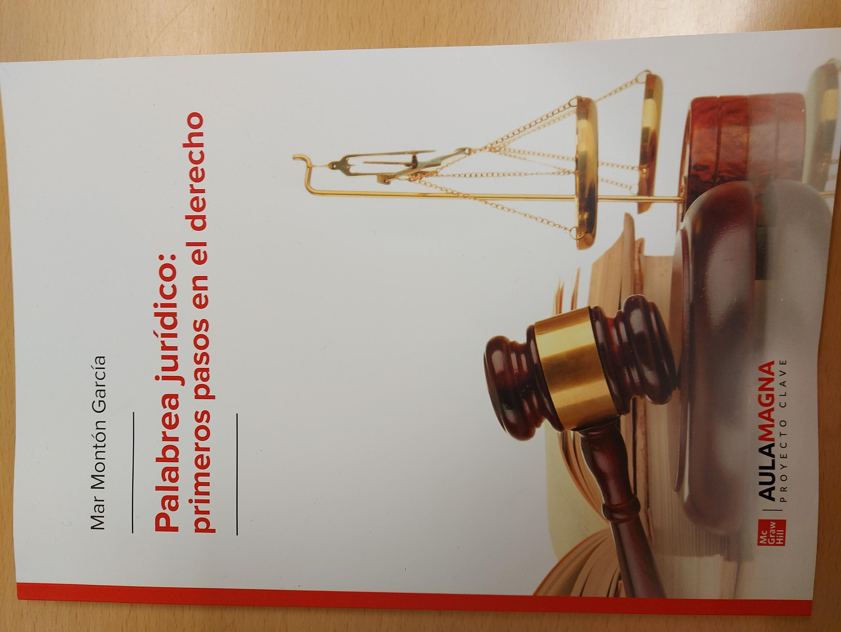
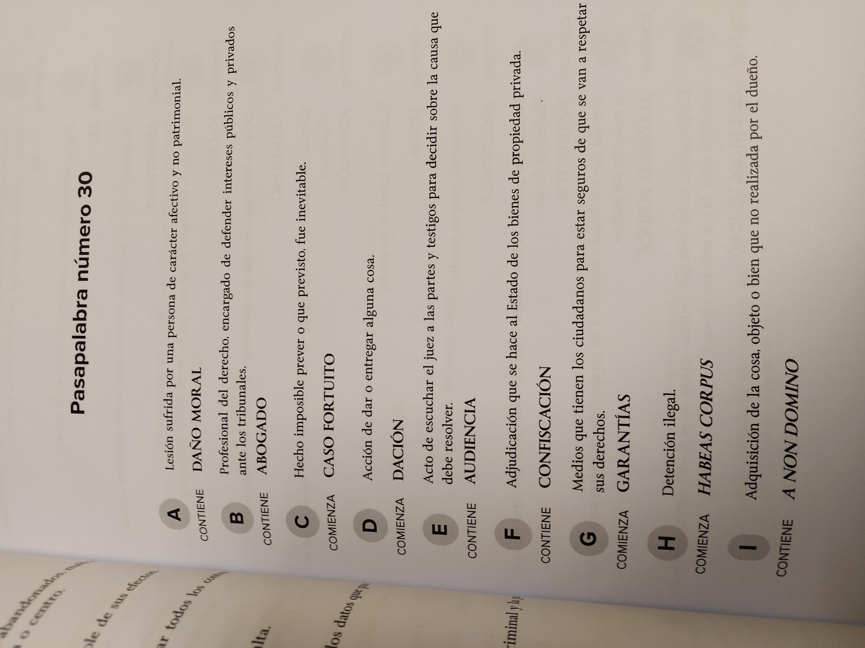
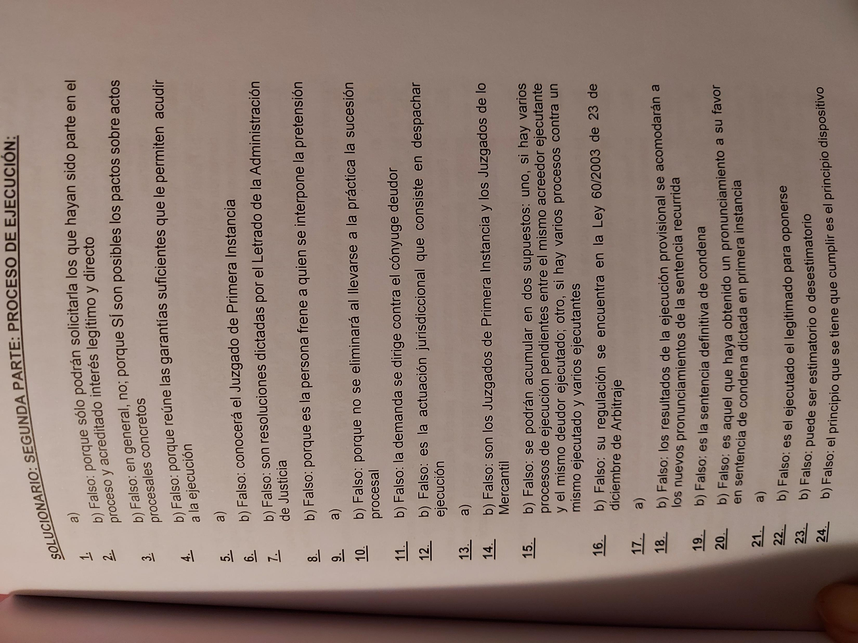
Otros materiales

Slide 20



El éxito es la suma de pequeños esfuerzos repetidos día tras día

Slide 21
© Lidón Montón García
Algunos derechos reservados
Este documento se distribuye bajo la licencia “AtribuciónCompartirIgual 4.0 Internacional” de Creative Commons, disponible en https://creativecommons.org/licences/by-sa/4.0/deed.es

